Slide 1
Cantineoqueteveo
Mítico Bar de SEOs en Madrid

Slide 2
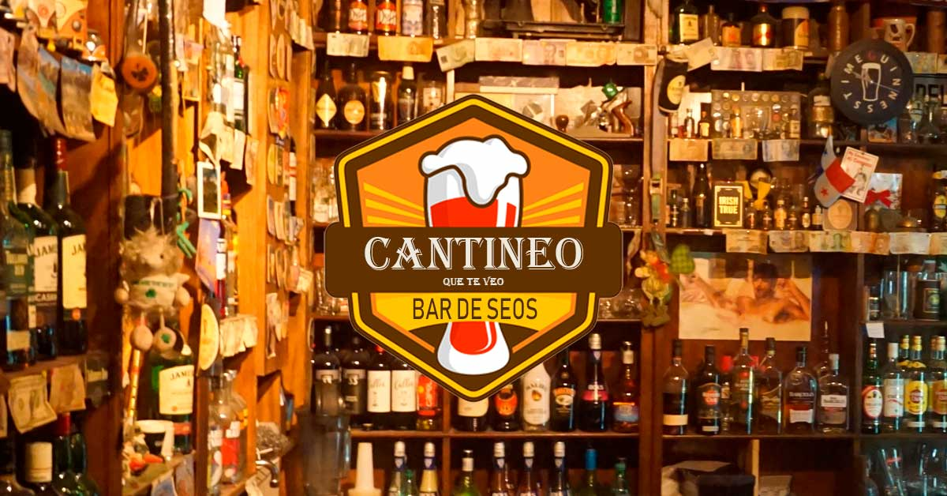
BAR DE SEOS en MADRID
Mítico Bar de SEOs en Madrid…

Slide 3
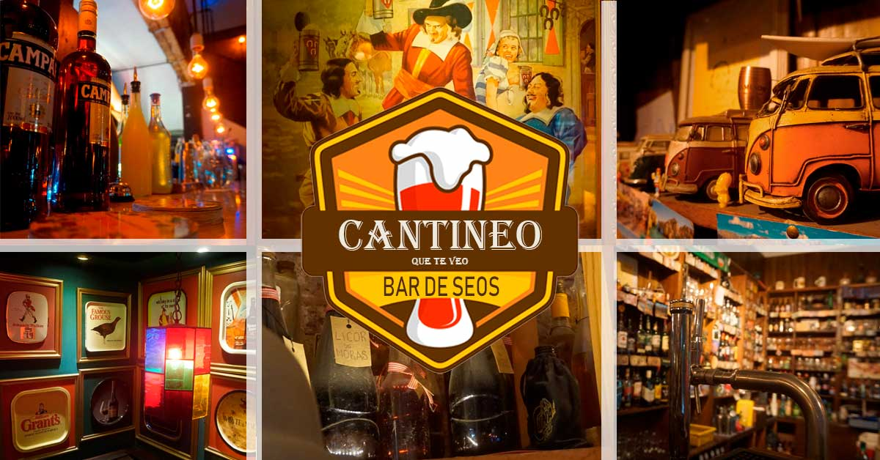
BAR DE SEOS en MADRID
Un lugar don los detalles y las personas importan…

Slide 4
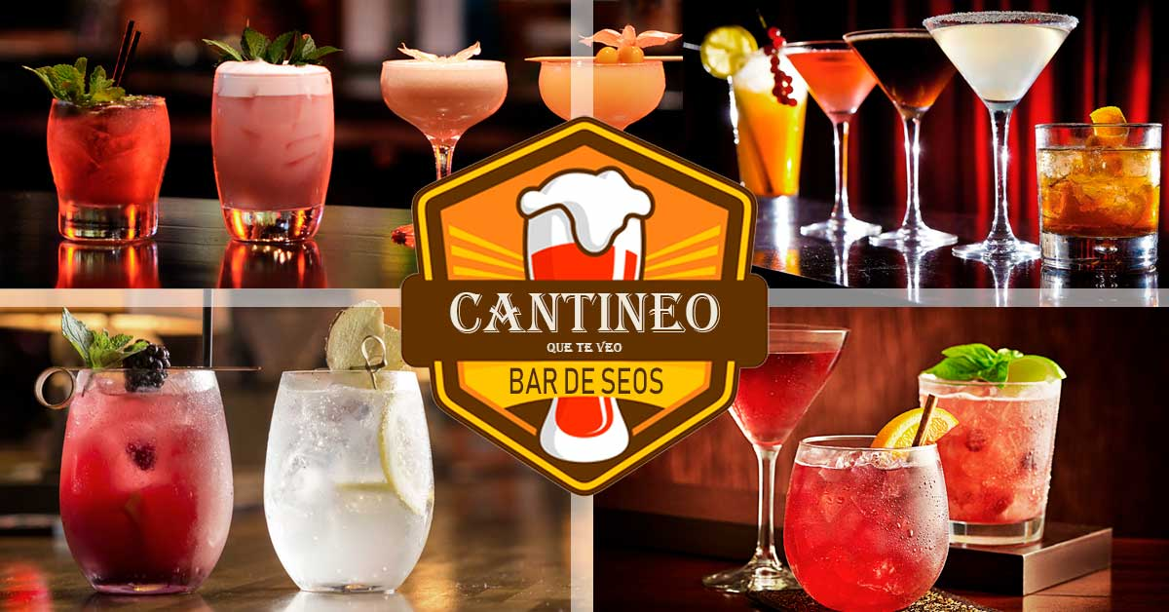
CARTA DE BEBIDAS
Una de las mejores barras de Madrid y toda España…

Slide 5
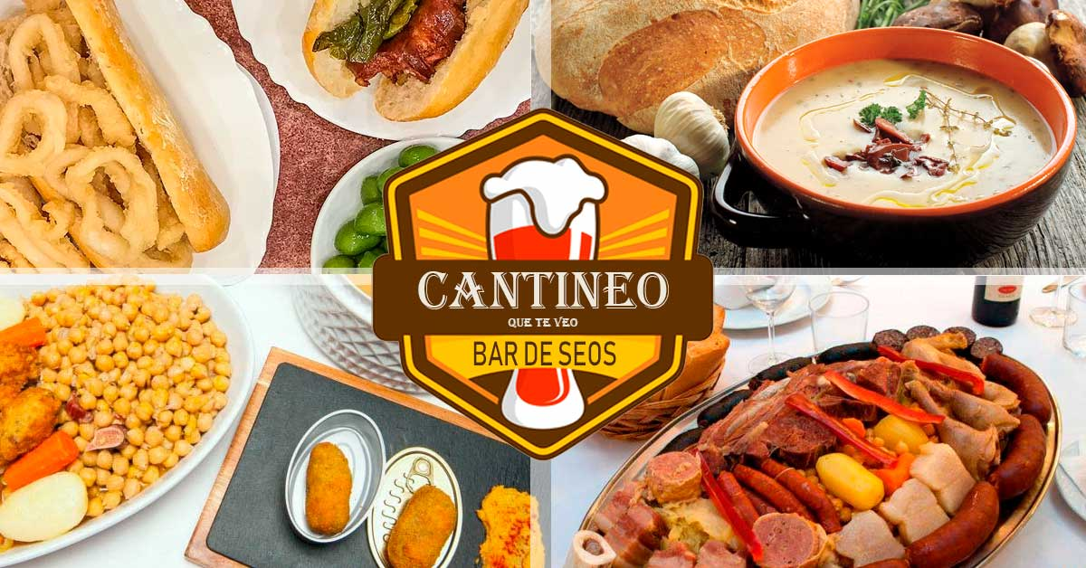
CARTA DE COMIDAS
Los platos más sabrosos de la comida típica madrileña…

Slide 6

Eventos en VIVO
Shows en vivo y las mejores ponencias SEO de España…

Slide 7

EL mejor concurso SEO
Cantineoqueteveo… El concurso SEO más importante de toda España…

Slide 8
Cantineoqueteveo
Aniversario #50

Slide 9
¡TE ESPERAMOS!

